Slide 1
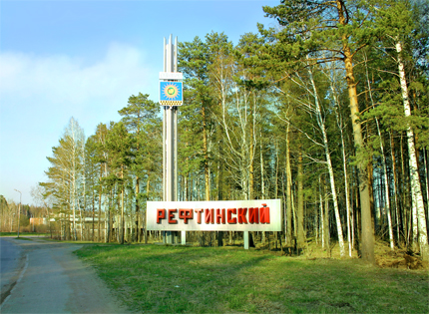


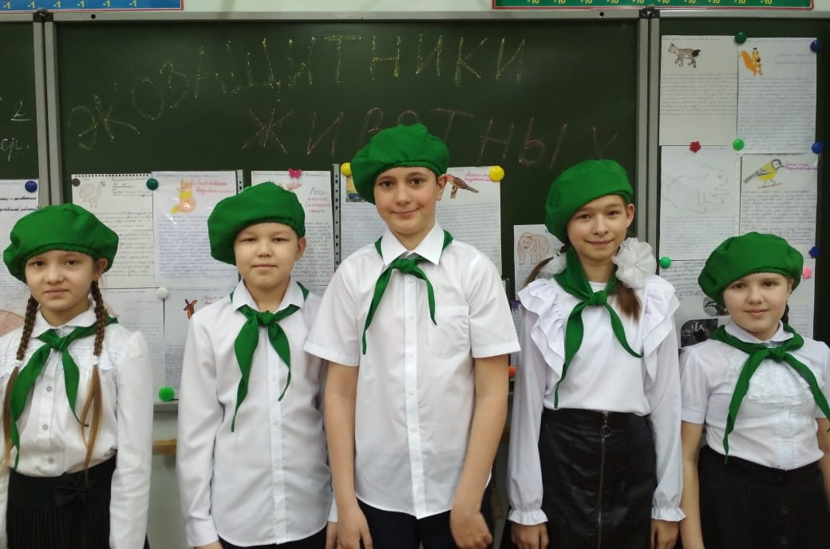
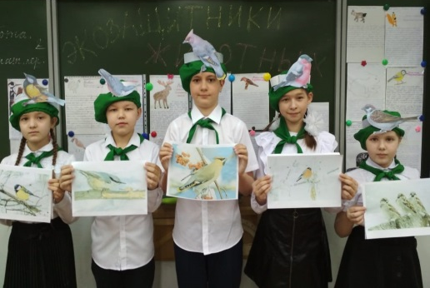
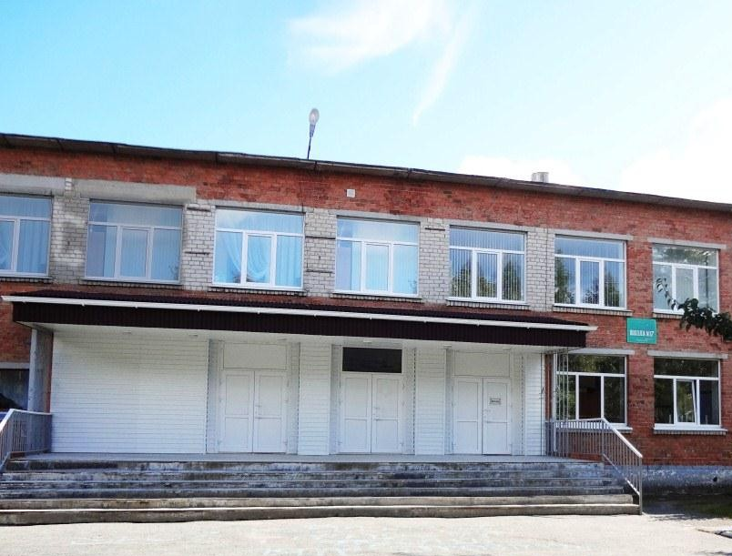
Муниципальное бюджетное
общеобразовательное учреждение
« Средняя общеобразовательная
школа № 17»
городской округ Рефтинский
Экозащитники животных
МУНИЦИПАЛЬНАЯ ЭКОЛОГИЧЕСКАЯ КЕЙС-ИГРА «ЭкоКолобок»

Slide 2


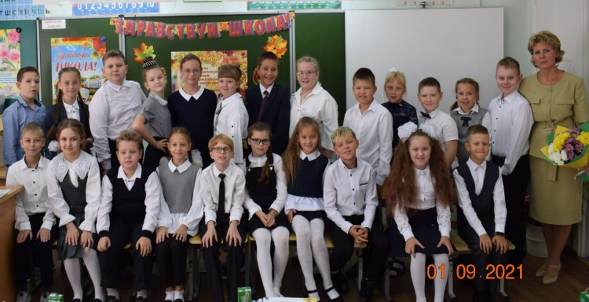
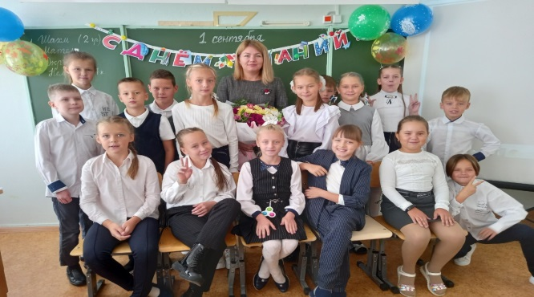
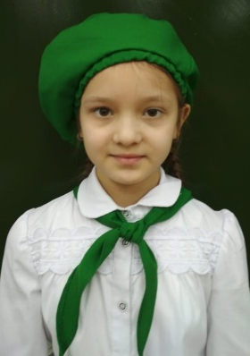
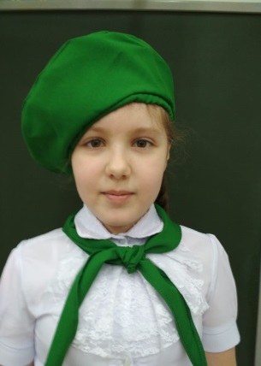
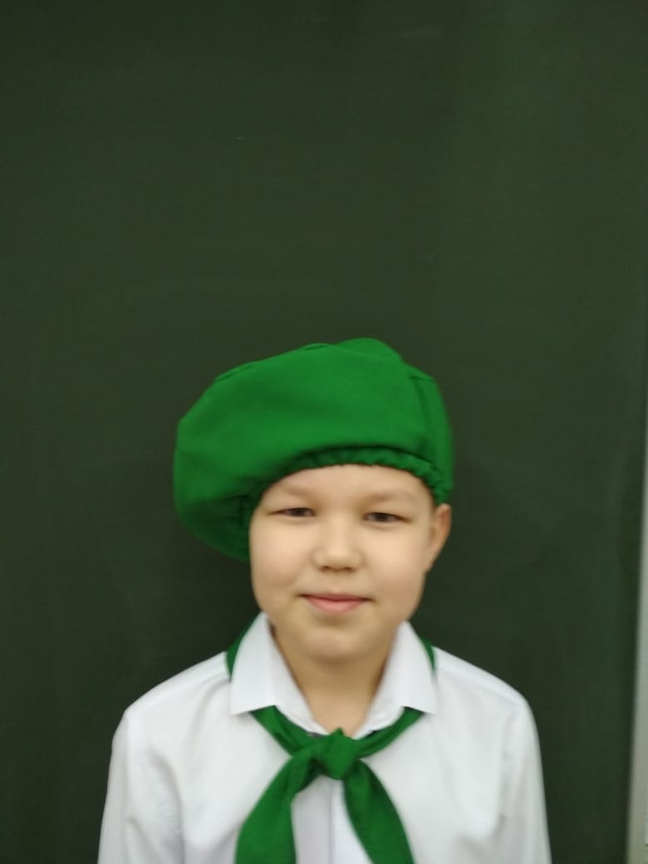
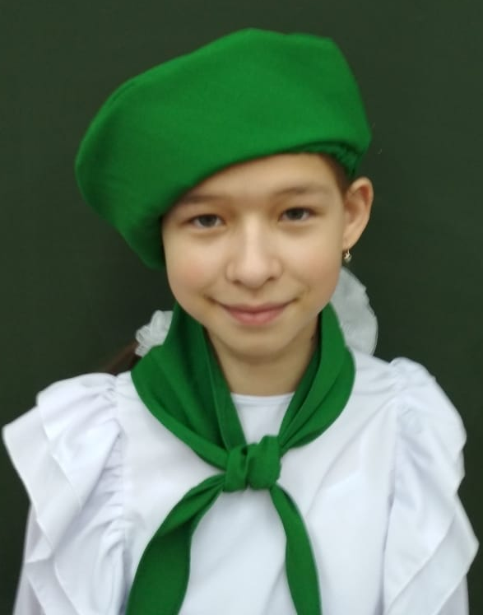
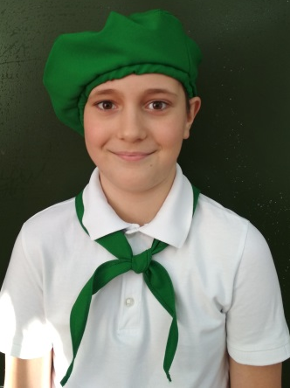
МУНИЦИПАЛЬНАЯ ЭКОЛОГИЧЕСКАЯ КЕЙС-ИГРА «ЭкоКолобок»
Направление: «Экология животных»
Проект «Экологическое состояние птиц и животных зимой »
Экозащитники животных
4В класс
4Б класс
Экозащитники животных
Мы братьев меньших защитим, Планету нашу сохраним!
Работу выполнили: 4Б и 4В классы,
команда «Экозащитники животных»
Руководители:
Корепанова Ирина Юрьевна
Мартынова Татьяна Юрьевна
Эмблему выбрали такую,
Чтоб всех животных защитить.
И на всей нашей планете,
Экологию природы сохранить!

Slide 3
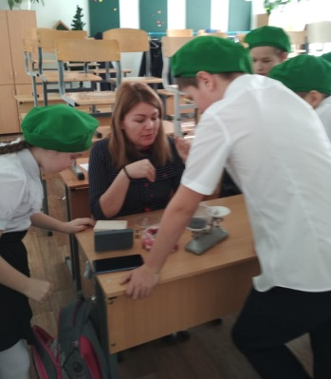

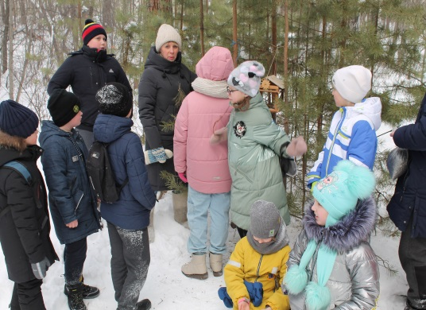
Этапы реализации проекта
Организационный
Поисковый
Практический
Творческий
Просветительский
Цель нашего исследования:
определить экологическое состояние птиц и животных (в зимний период) лесной зоны поселка Рефтинский.
Задачи:
1.узнать из литературных источников, от лесничих, егеря, охотников какого экологическое состояние птиц и животных лесной зоны нашего поселка;
2.выяснить, какие животные и птицы проживают в наших лесах;
3.изучить биологические особенности птиц и животных;
4.сформировать представление о зимующей орнитофауне и видовом разнообразии животных;
5.провести рекламно-просветительскую деятельность по охране птиц и животных;
6.организовать волонтерское движение на базе школы по ежегодному изготовлению кормушек, скворечников для птиц, о своевременной подкормке птиц зимой.
Приложение 1

Slide 4

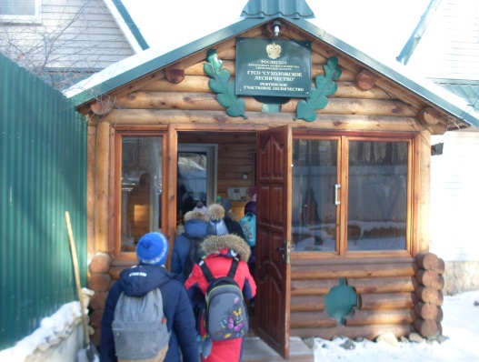
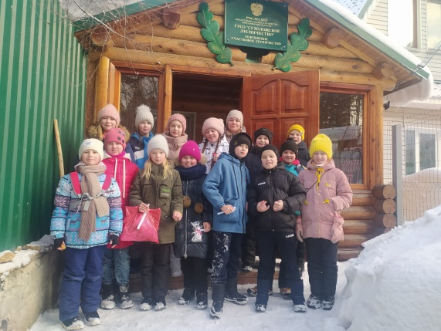
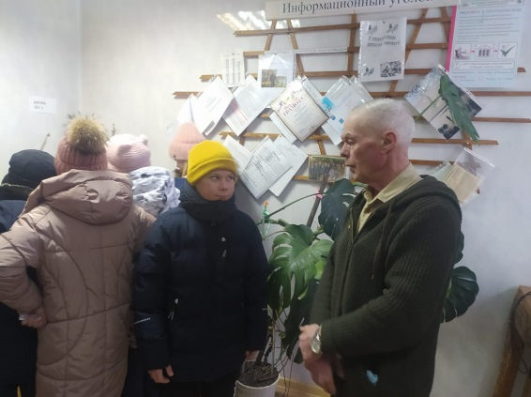
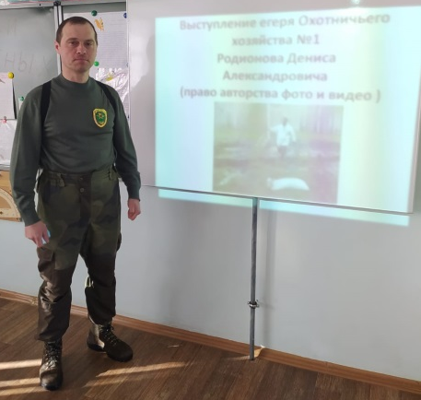
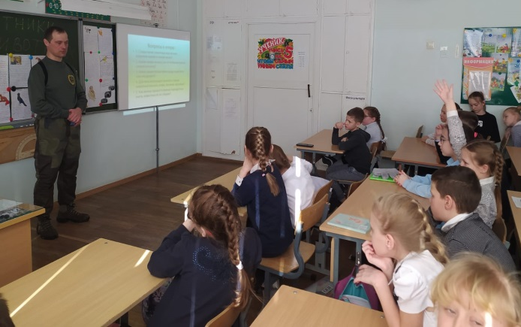
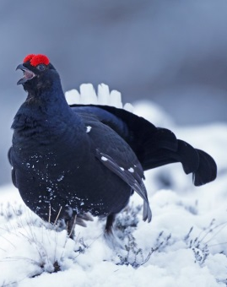
За «круглый стол» мы с ребятами сели.
Наметили задачи, чтобы достигнуть цели.
Каждый взялся за дело дружно.
Ведь это для леса нашего нужно!
Мы – экологами стали, Очень многое узнали.
Как братьев меньших защитить, Эковолонтерство укрепить.
Мы в лесничество сходили,
Все проблемы изучили.
Чтоб животных сохранить,
Леса-то надо не губить!
Работа с информацией
Егеря в школу мы пригласили, О животных леса все расспросили. Подробно о лосях он все рассказал, Фото и видео нам показал.
Как к кормушкам идут косули зимой, Как кабанчики кушают ночью и днем. Солонцы лижут лоси, люцерну жуют. Тетерева и глухари галечник клюют.
Приложение 2

Slide 5
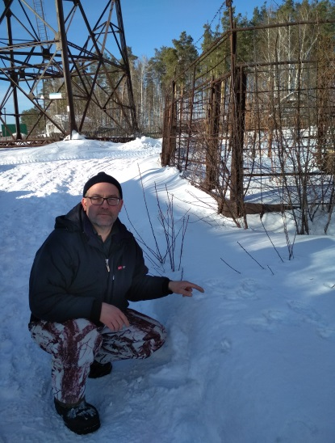
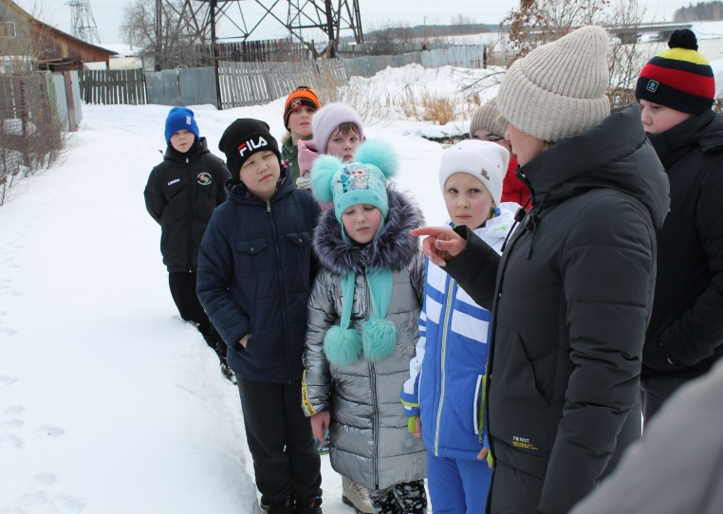
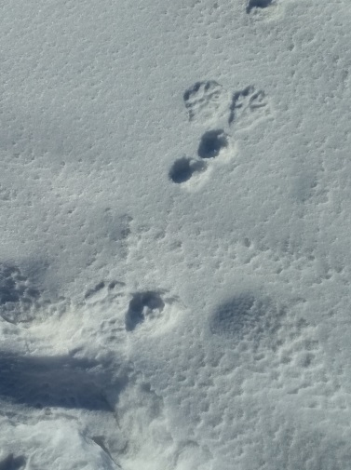
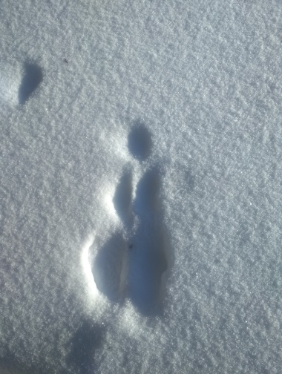
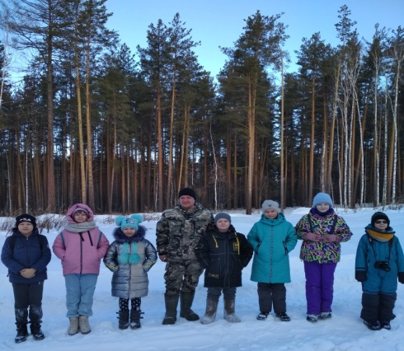
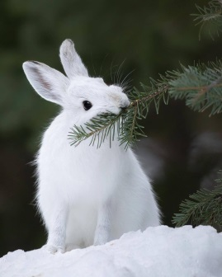
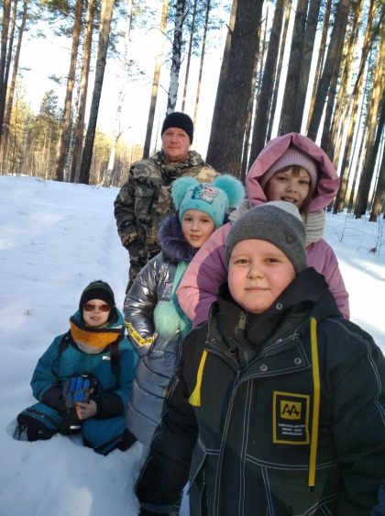
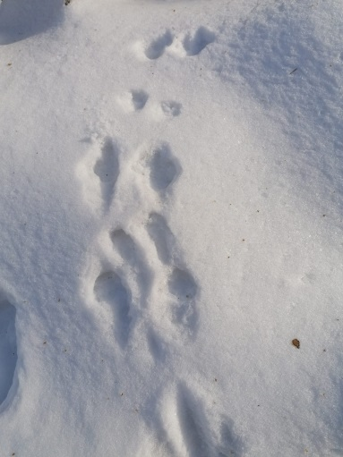
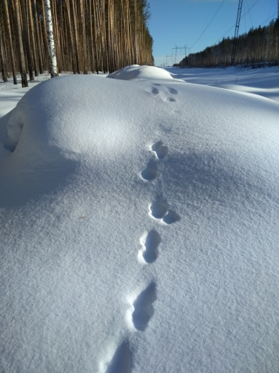
След зайца
След белки
В лесную зону мы сходили,
Следы животных изучили.
Про зайца многое узнали,
Что он ест и как петляет.
Следы белки увидали, И как рябчик в снег ныряет.
Охотники все нам рассказали
Следы животных показали.
Следы косули и куницы,
Мыши-полевки и лисицы,
Как звери путают следы,
Своими глазами увидели мы.
Приложение 3
След куницы
След лисы

Slide 6
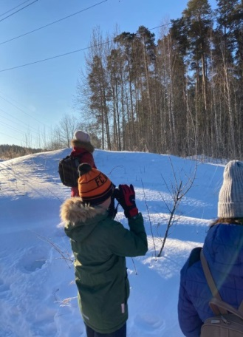
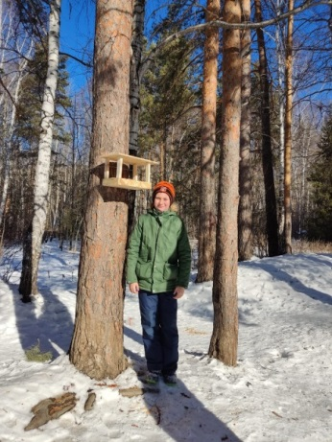
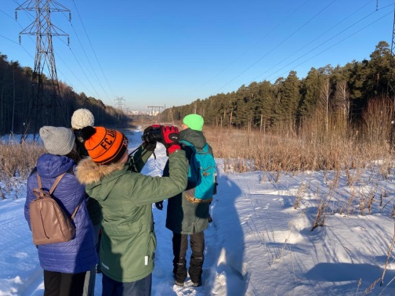
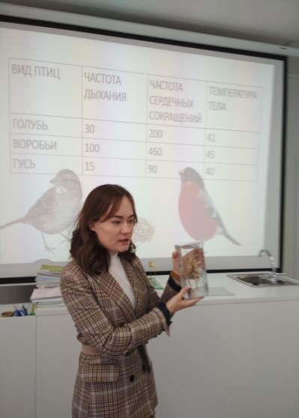
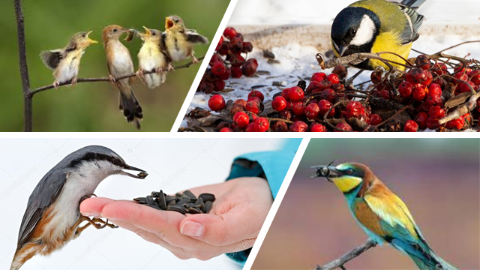
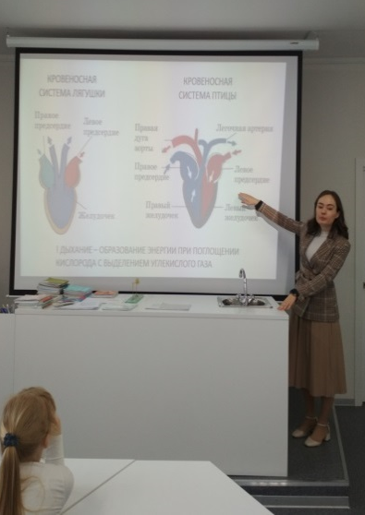
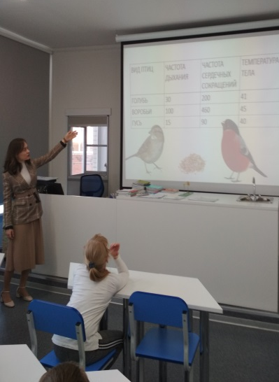
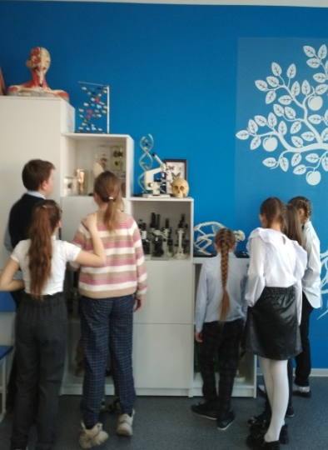
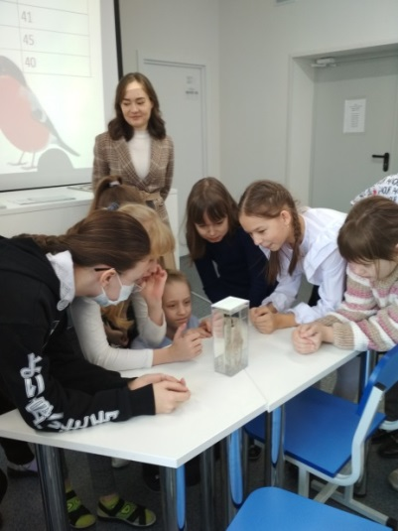
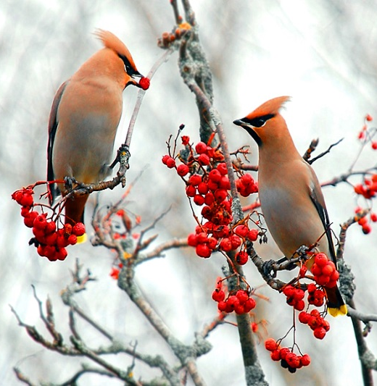
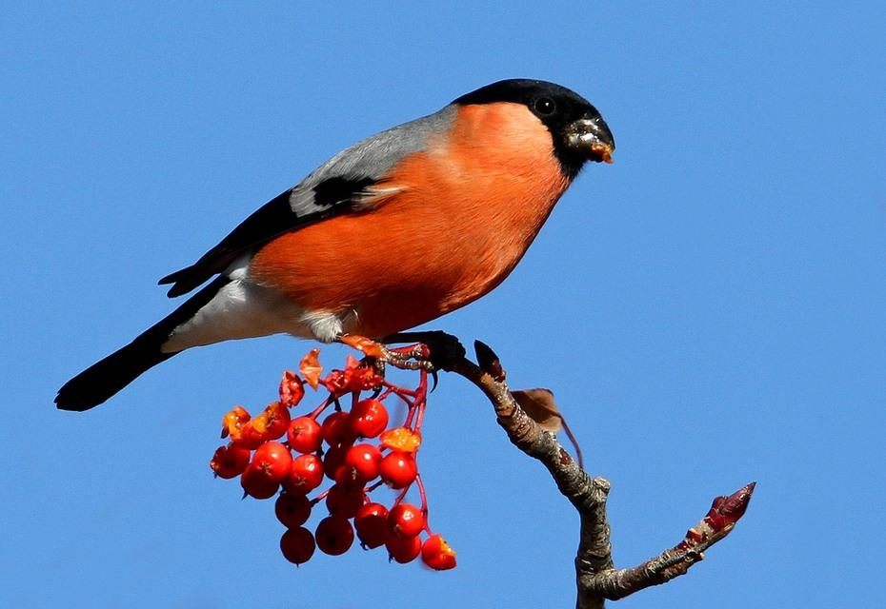
По заданию проекта,
Парк Лесоводов посетил,
Ученик нашего класса,
Прогулку с мамой совершил.
Беседу с орнитологом нам рассказал,
Фотоматериалы все показал.
Проект«EkaterinBird»
Учитель биологии,
Урок нам провела.
Про особенности птиц,
Сведения дала.
Оказывается птицы,
Биологически различны.
Температурой тела,
Отличаются критично.
Урок Экологии.
Приложение 4

Slide 7
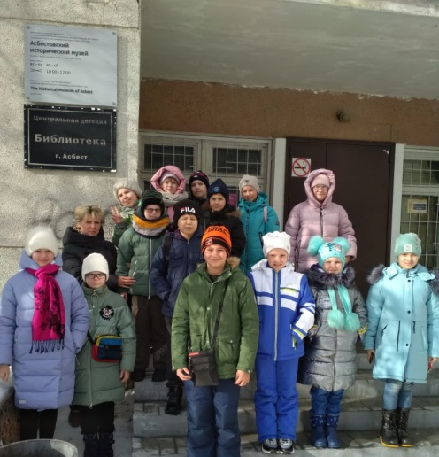
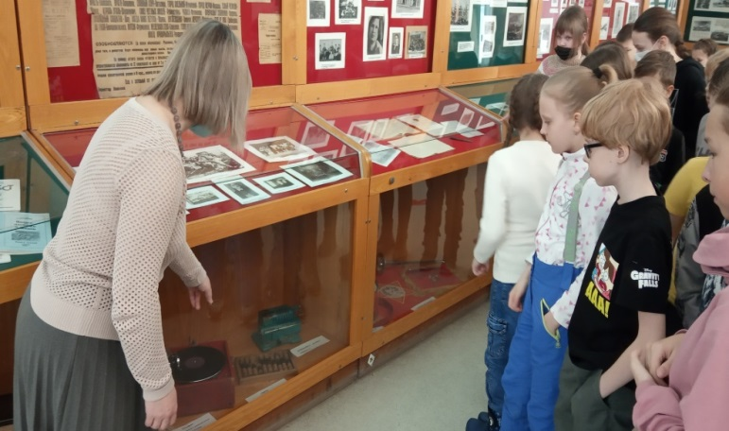
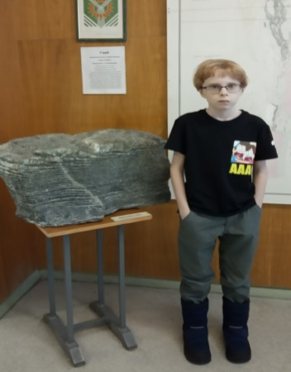
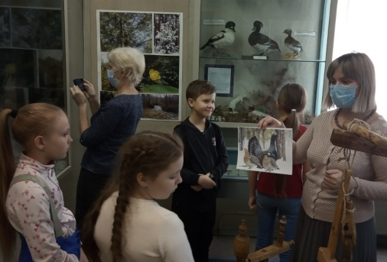
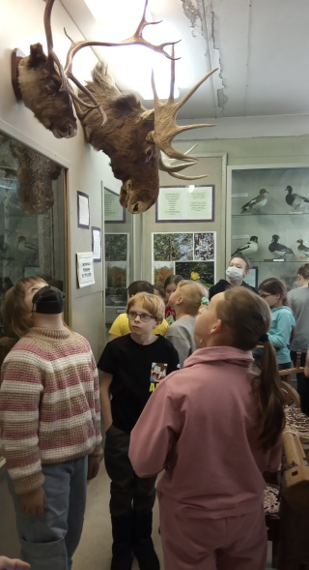
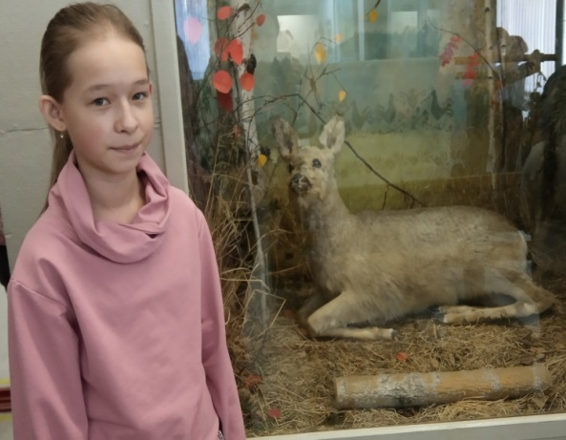
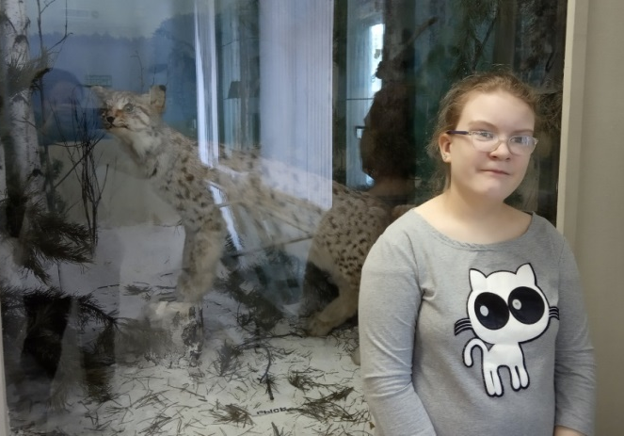
Историко-краеведческий музей г. Асбеста
В Краеведческом музее,
Мы впервые побывали.
По экспозиционным залам,
С интересом погуляли.
Нам обзорную экскурсию,
По музею провели.
С историей познакомили,
Про Асбест узнали мы.
Вот чучела животных
Нас очень поразили,
Размеры рогов лося,
Так просто удивили.
Про хищницу - рысь
Мы факты узнали,
Грациозную косулю,
Так близко увидали
Чем богаты наши недра,
Чем гордятся горняки.
Чем наши леса богаты,
До живности добрались мы.
Нам подробно рассказали,
Какие звери у нас живут,
Какие птицы остаются,
Кто зимует, а кто на юг.
Приложение 5

Slide 8
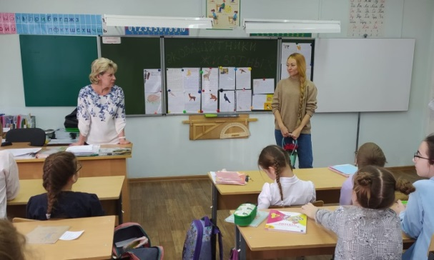
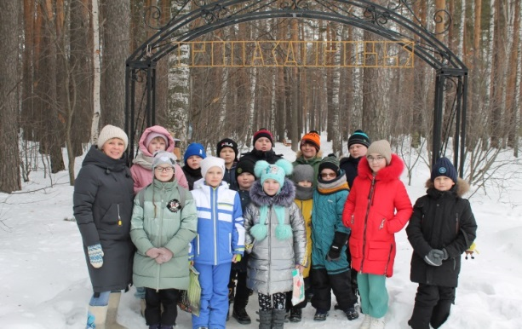
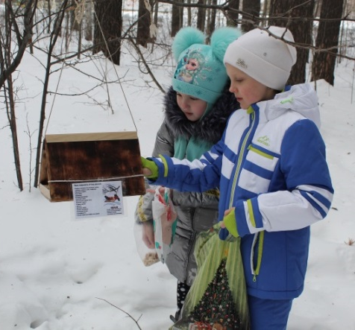
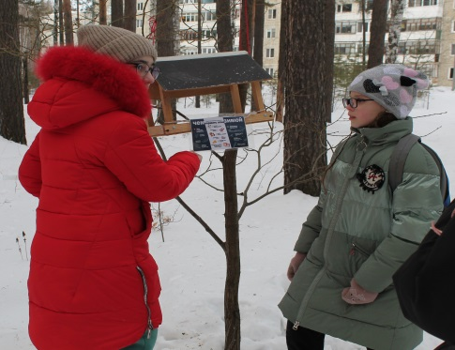






Директора «Фонда предпринимателей»
Ладыгину в школу мы позвали,
О лесной «Тропе здоровья» многое узнали.
На «Тропу здоровья» классом
Сами мы сходили,
Разных птиц и их следы,
Все вместе изучили.
Что им можно есть, нельзя Подробнее узнали. Синицу, голубя и воробья, В кормушках наблюдали.
Приложение 6
Как живется им зимой,
С учителем порассуждали,
Просом, семечками, ячменем
Мы птичек угощали.
По поселку и в сады,
Мы группой прогулялись,
Дятел, вороны и сороки,
Нам на деревьях повстречались.

Slide 9













В библиотеку школы сходили,
Выставку книг посетили.
Про синичек мы узнали,
Как зимуют нам рассказали.
Приложение 6
Эксперимент решили провести,
Насыпав семечки в кормушки.
Одну в лесу оставили мы,
Другую у школы для звонкой пичужки.
И птицам мы помочь решили,
Сами кормушки смастерили.
У школы разместили их,
Из намерений благих.
Эксперимент «Куда прилетают зимой птицы чаще?

Slide 10











В библиотеке рассказали нам о том,
Какие книги изучить нам день за днем.
Чтобы о птицах и животных много знать,
Журналы можно взять и почитать.
Интересное видео
мы увидали,
Про уникательность
животных Урала узнали.
Мы в викторину поиграли,
По «Следам животных» погуляли.
На классном часе
все это повторили,
Про «Экологию животных» знания закрепили.
Из загадок и сообщений
Взяли для себя:
«Будь младшим братьям другом!»
А «Начинай с себя!»
Приложение 7
По следам животных Свердловской области

Slide 11









Перед ребятами школы мы выступали,
О зимующих птицах им все рассказали.
Долго хлопали, вопросы нам задавали.
В тесном кругу все это мы обсуждали.
Приложение 8
Покормите птиц зимой!
Экоминутки малышам рассказали,
Буклеты , соцопрос дружно сочиняли.
В школе и на улице людям раздавали,
«Кормите птиц зимой! » активно призывали.

Slide 12











Выставку рисунков
Мы в школе оформляли.
Зимующих птиц Урала,
С любовью рисовали..
«Книгу зимы» Бианки В школе прочитали.
Отзывы дружно
все написали
Приложение 9

Slide 13







Мы – экозащитники. Отважны мы? Да!
Сохраним природу России. Можешь на нас положиться всегда,
Наша планета Земля!
Экозащитники животных
Кто, если не мы!
Юные экологи!
Приложение 10
С 1 класса в «Марше парков» участвуем,
Проекты пишем, рисунки выставляем.
На уроках и классных часах,
Сообщения о животных представляем.

